Slide 1

Data Bang
Theory Nerds
Jackson Ventura

Slide 2
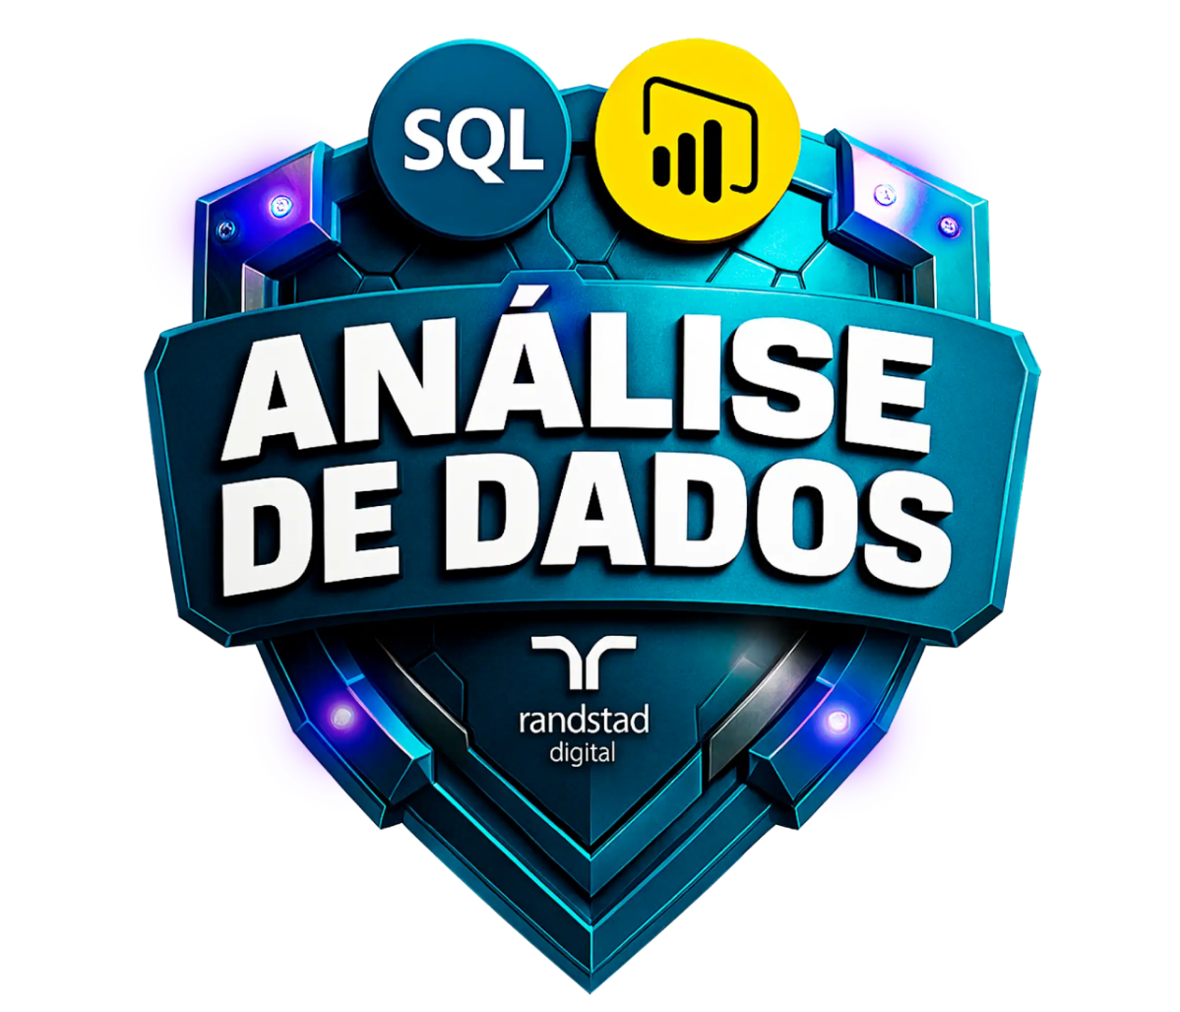
Análise de Dados
Do Básico ao Intermediário
Descubra como transformar dados em informações valiosas, mesmo começando do zero.Um guia prático e direto ao ponto para quem quer dar os primeiros passos no universo da Análise de Dados.

Slide 3
01
O QUE É ANÁLISE DE DADOS?
A Análise de Dados é o processo de coletar, organizar, interpretar e visualizar informações para auxiliar na tomada de decisões.
Hoje, praticamente todas as empresas dependem de dados — desde lojas virtuais até bancos e hospitais.

Slide 4

O que é Análise de Dados?
O analista de dados é o profissional que transforma dados brutos em insights valiosos, respondendo perguntas como:
“Por que as vendas caíram neste mês?”
“Qual produto tem melhor desempenho?”
“Como posso prever a demanda do próximo trimestre?”
🎯 Importância: entender dados é o primeiro passo para gerar resultados concretos e melhorar processos.

Slide 5
02
Etapas da Análise de Dados
Coleta: capturar dados de planilhas, bancos de dados ou APIs.
Limpeza: remover erros, valores ausentes ou duplicados.
Exploração: entender o comportamento dos dados com estatísticas e gráficos.
Modelagem: aplicar técnicas para identificar padrões e fazer previsões.
Visualização: comunicar resultados de forma clara e visual.
🧠 Dica: o sucesso na análise depende mais da clareza do raciocínio do que de fórmulas complexas.

Slide 6
03
FERRAMENTAS ESSENCIAIS DO ANALISTA DE DADOS
Ferramenta | Função Principal | Nível Sugerido
Excel / Google Sheets | Análises rápidas e tabelas dinâmicas | 🟢 Básico
SQL | Consulta e manipulação de bancos de dados | 🟠 Intermediário
Python (Pandas, Matplotlib) | Limpeza, exploração e visualização | 🟠 Intermediário
Power BI / Tableau | Criação de dashboards interativos | 🟠 Intermediário

Slide 7
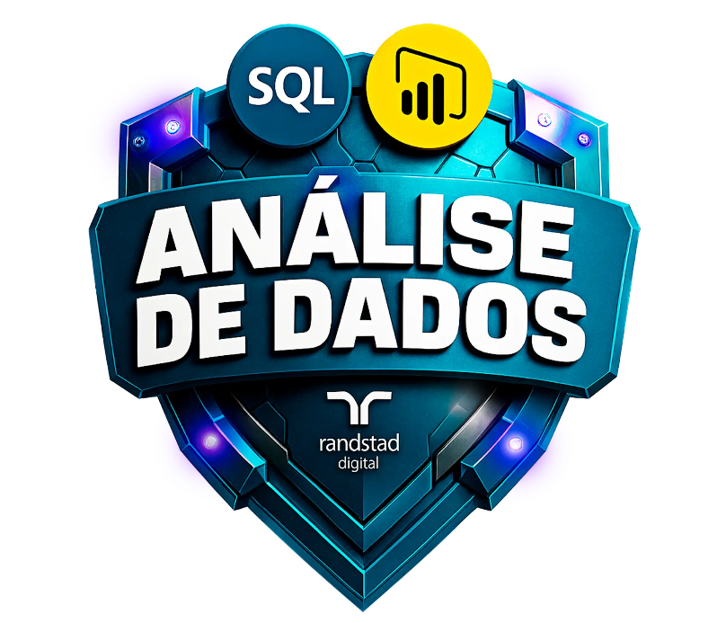
Ferramentas Essenciais do Analista de Dados
💡 Por que usar várias ferramentas?
Cada uma resolve um tipo de problema — e juntas, formam o “arsenal” completo do analista moderno.

Slide 8

04
EXPLORANDO DADOS COM EXCEL
O Excel é a porta de entrada para muitos analistas.

Slide 9
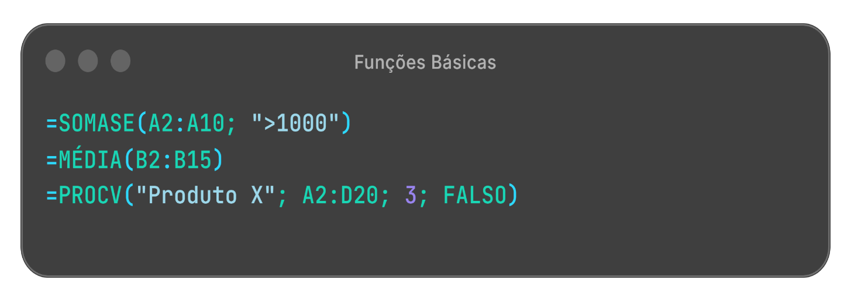
Explorando Dados com Excel
Com ele, é possível organizar dados e aplicar funções como:
Essas funções ajudam a responder perguntas diretas, como:
“Quais clientes compraram acima de 1000 reais?”
“Qual é a média de vendas deste mês?”
🎯 Objetivo: entender o comportamento dos dados sem precisar programar.

Slide 10

05
Conhecendo o SQL
O SQL (Structured Query Language) é essencial para quem quer lidar com bancos de dados.
Ele permite buscar e filtrar informações com comandos simples.

Slide 11
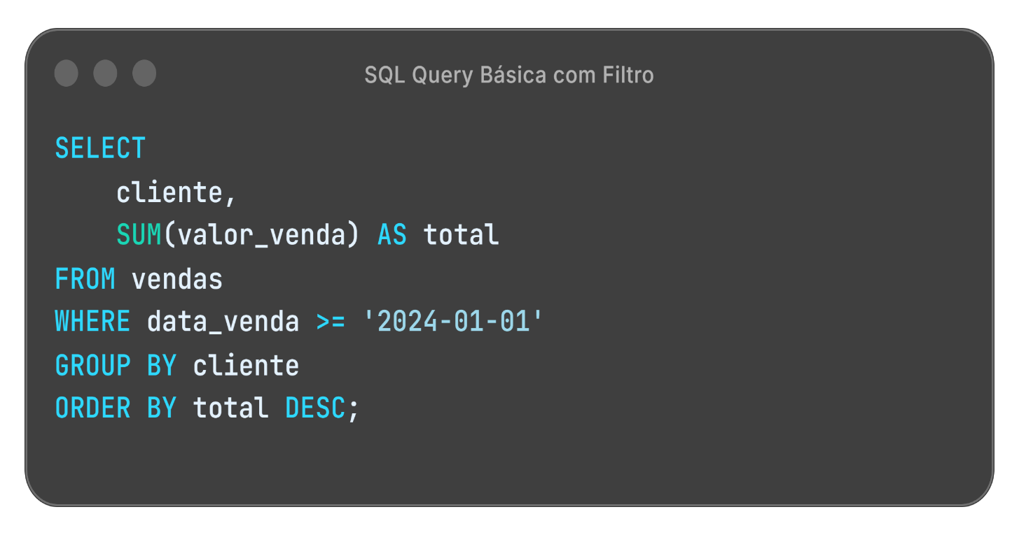
Conhecendo o SQL
Exemplo real:
🔍 O que faz esse código:
Lista os clientes e o total vendido em 2024, em ordem decrescente de valor.
📘 Importante: o SQL ajuda a extrair só o que é necessário, tornando a análise mais eficiente.

Slide 12
06
Primeiros Passos com Python
O Python é a linguagem mais usada na Análise de Dados por sua simplicidade e poder.
Com as bibliotecas Pandas e Matplotlib, é possível fazer análises completas.

Slide 13
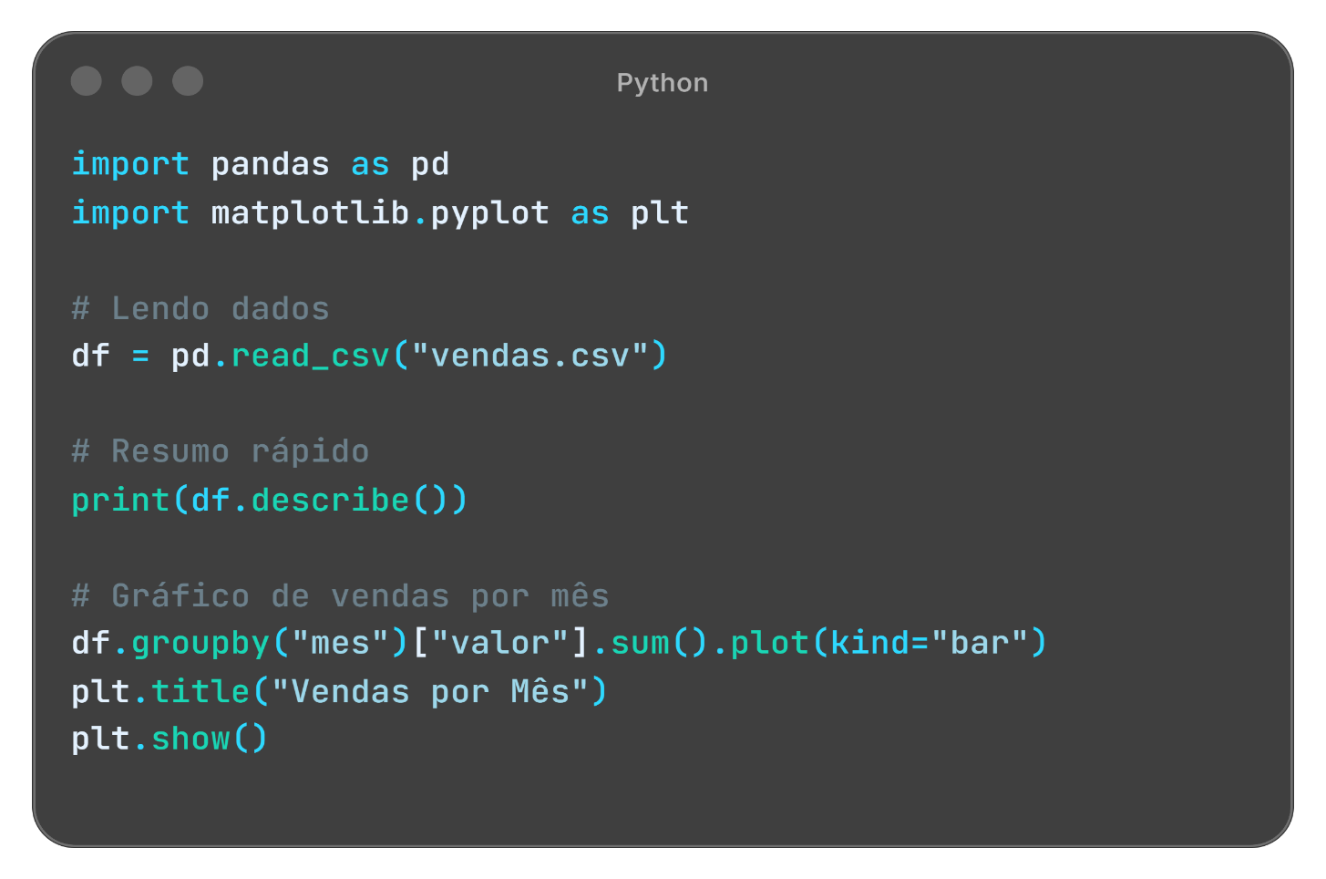
Primeiros Passos com Python
Exemplo prático:
🔎 O que acontece aqui:
O código lê um arquivo de vendas, calcula estatísticas e mostra um gráfico simples de desempenho mensal.
🧠 Por que isso importa:
Automatizar tarefas e visualizar padrões economiza tempo e melhora a tomada de decisão.

Slide 14
07
Criando Dashboards Interativos
Depois de analisar e limpar os dados, é hora de comunicar os resultados.
O Power BI (ou Tableau) permite criar painéis com indicadores, filtros e gráficos interativos.

Slide 15
Criando Dashboards Interativos
Exemplo de métricas importantes:
Total de vendas por região
Ticket médio
Crescimento mensal
Top 5 produtos mais vendidos
Esses dashboards ajudam gestores a entender rapidamente o que está acontecendo e agir com base nos dados.

Slide 16
08
Estatística para Análise de Dados
Entender estatística básica é essencial.
Alguns conceitos usados no dia a dia:
Conceito | O que significa | Exemplo prático
Média | Valor central dos dados | Média de faturamento mensal
Mediana | Valor do meio da distribuição | Renda média da base de clientes
Correlação | Relação entre duas variáveis | Altura x Peso / Preço x Demanda

Slide 17


Estatística para Análise de Dados
💡 Por que é importante:Estatística ajuda a entender o “porquê” dos números e a fazer previsões mais assertivas.

Slide 18
09
Montando Seu Primeiro Projeto de Dados
Monte um projeto simples para aplicar tudo o que aprendeu.
Sugestão:
Tema: “Análise de vendas de uma loja virtual”

Slide 19
Montando Seu Primeiro Projeto de Dados
Etapas:
Coletar dados (CSV ou planilha)
Limpar e tratar no Python ou Excel
Analisar e criar gráficos (vendas por mês, região, produto)
Construir um dashboard no Power BI
Escrever um resumo com os principais insights
🎯 Objetivo: aprender fazendo.
O projeto será seu primeiro portfólio para mostrar a empresas ou recrutadores.

Slide 20
10
Próximos Passos
Ao chegar aqui, você já entende:
Como coletar, limpar e analisar dados
Como usar SQL, Excel e Python em conjunto
Como apresentar resultados com clareza
Se quiser evoluir:
Aprofunde-se em Machine Learning
Estude modelagem preditiva
Explore bancos de dados em nuvem
Pratique projetos reais no GitHub
“O dado é o novo ouro — mas o verdadeiro valor está em quem sabe refiná-lo.”

Slide 21
AGRADECIMENTOS

Slide 22


OBRIGADO POR LER ATÉ AQUI
Esse Ebook foi gerado por IA, e diagramado por humano. O passo a passo se encontra no meu Github
. Esse conteúdo foi gerado com fins didáticos de construção, não foi realizado uma validação cuidadosa humana no conteúdo e pode conter erros gerados por uma IA.
https://github.com/felipeAguiarCode/prompts-recipe-to-create-a-ebook
Jackson Ventura

